Slide 1
让业务数据走到下一步行动
业务系统 × 千问办公 × 钉钉
从陕秦模拟项目看办公协同：把资料与台账中的信息，组织成主管可讨论的简报、待决策事项和跟进任务。
实践人员：Leo Zhang · 实践 2026.10.10 · 简报 2026.10.15
给主管的建议
先验证“少整理、交得清”， 再决定是否扩大使用。
本次已展示部分跨系统操作。值得验证的是人工搬运是否减少、交接是否更清楚；当前没有实测省时比例或规模化效果。
Notes:
让业务数据走到下一步行动
业务系统 × 千问办公 × 钉钉
从陕秦模拟项目看办公协同：把资料与台账中的信息，组织成主管可讨论的简报、待决策事项和跟进任务。
实践人员：Leo Zhang · 实践 2026.10.10 · 简报 2026.10.15
给主管的建议
先验证“少整理、交得清”， 再决定是否扩大使用。
本次已展示部分跨系统操作。值得验证的是人工搬运是否减少、交接是否更清楚；当前没有实测省时比例或规模化效果。
Leo Zhang · 个人实践研究 · 供管理讨论
不代表机构官方评价、产品背书或部署决定。

Slide 2
三项待验证的业务价值
待验证的三项业务价值
01 / 信息准备
减少重复整理与搬运
资料提取、台账查询与简报草拟衔接起来。
验证：计入复核与返工后，人工投入是否下降。
02 / 管理沟通
让待决策事项更清楚
把“发生了什么、需要确认什么”分开表达。
验证：关键事实是否完整，结论是否有据。
03 / 工作交接
让跟进事项有落点
将口头要求转成记录、通知和带期限的待办。
验证：真实责任人能否接单、反馈与办结。
Notes:
三项待验证的业务价值
待验证的三项业务价值
01 / 信息准备
减少重复整理与搬运
资料提取、台账查询与简报草拟衔接起来。
验证：计入复核与返工后，人工投入是否下降。
02 / 管理沟通
让待决策事项更清楚
把“发生了什么、需要确认什么”分开表达。
验证：关键事实是否完整，结论是否有据。
03 / 工作交接
让跟进事项有落点
将口头要求转成记录、通知和带期限的待办。
验证：真实责任人能否接单、反馈与办结。
本次已展示部分跨系统操作。值得验证的是人工搬运是否减少、交接是否更清楚；当前没有实测省时比例或规模化效果。

Slide 3
三个工具，各自承担什么
业务系统保存记录并提供部分规则计算；千问理解和组织任务；钉钉承载资料、消息与待办。下面按场景展示实际衔接方向。
业务系统
事实与业务规则
提供合同、项目风险与跟踪数据，返回逾期、超支及进度差。
千问办公
理解与组织
调用三路数据，整理“新增、风险、已处理、待拍板”内容。
钉钉
沟通与确认入口
协同群收到项目简报，记录中可回读三项待拍板事项。
动作依据日志归纳；此框为流程示意。
Notes:
三个工具，各自承担什么
业务系统保存记录并提供部分规则计算；千问理解和组织任务；钉钉承载资料、消息与待办。下面按场景展示实际衔接方向。
业务系统
事实与业务规则
提供合同、项目风险与跟踪数据，返回逾期、超支及进度差。
千问办公
理解与组织
调用三路数据，整理“新增、风险、已处理、待拍板”内容。
钉钉
沟通与确认入口
协同群收到项目简报，记录中可回读三项待拍板事项。
动作依据日志归纳；此框为流程示意。
流程为基于记录的示意，非实时系统演示。截图均于2026年10月15日补采；千问动作来自日志与本人观察。单人、模拟数据、预置技能，不代表真实多人管理闭环。

Slide 4
风险台账 → 管理简报
陕秦案例：地铁监测项目实际进度45%、计划60%；预算315万元、支出340万元。
已展示：汇总、发群及回读
01 / 业务系统
事实与业务规则
提供合同、项目风险与跟踪数据，返回逾期、超支及进度差。
可核对：超支25万元；进度差15个百分点。
02 / 千问办公
理解与组织
调用三路数据，整理“新增、风险、已处理、待拍板”内容。
动作依据日志归纳；此框为流程示意。
03 / 钉钉
沟通与确认入口
协同群收到项目简报，记录中可回读三项待拍板事项。
主管可集中看事实与问题，再作业务判断。
Notes:
风险台账 → 管理简报
陕秦案例：地铁监测项目实际进度45%、计划60%；预算315万元、支出340万元。
已展示：汇总、发群及回读
01 / 业务系统
事实与业务规则
提供合同、项目风险与跟踪数据，返回逾期、超支及进度差。
可核对：超支25万元；进度差15个百分点。
02 / 千问办公
理解与组织
调用三路数据，整理“新增、风险、已处理、待拍板”内容。
动作依据日志归纳；此框为流程示意。
03 / 钉钉
沟通与确认入口
协同群收到项目简报，记录中可回读三项待拍板事项。
主管可集中看事实与问题，再作业务判断。
流程为基于记录的示意，非实时系统演示。截图均于2026年10月15日补采；千问动作来自日志与本人观察。单人、模拟数据、预置技能，不代表真实多人管理闭环。

Slide 5
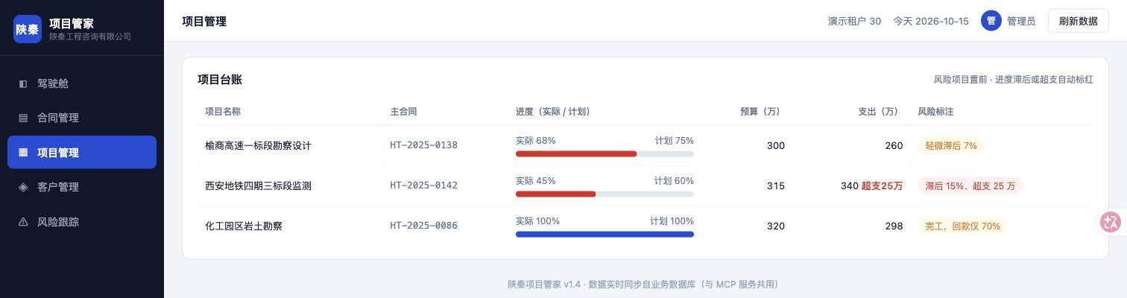
可核对的项目事实
真实界面 · 项目台账 · 10月15日补采，属于当前状态。
主管能看到的价值机会
把查数据、写摘要、发消息衔接起来，让管理沟通更快进入“需要确认什么”。响应速度与决策质量尚未实测。
Notes:
可核对的项目事实
项目台账显示实际进度45%、计划60%、预算315万元及支出340万元
真实界面 · 项目台账 · 10月15日补采，属于当前状态。
主管能看到的价值机会
把查数据、写摘要、发消息衔接起来，让管理沟通更快进入“需要确认什么”。响应速度与决策质量尚未实测。
项目台账：进度与预算风险
业务演示系统 /demo30/projects；2026年10月15日本轮只读补采。
这是10月15日只读补采状态，不能替代10月10日接口返回。界面“滞后15%”按两项进度值应解读为相差15个百分点；风险标签由业务系统显示，不能全部归为模型独立识别。
E06、E23

Slide 6
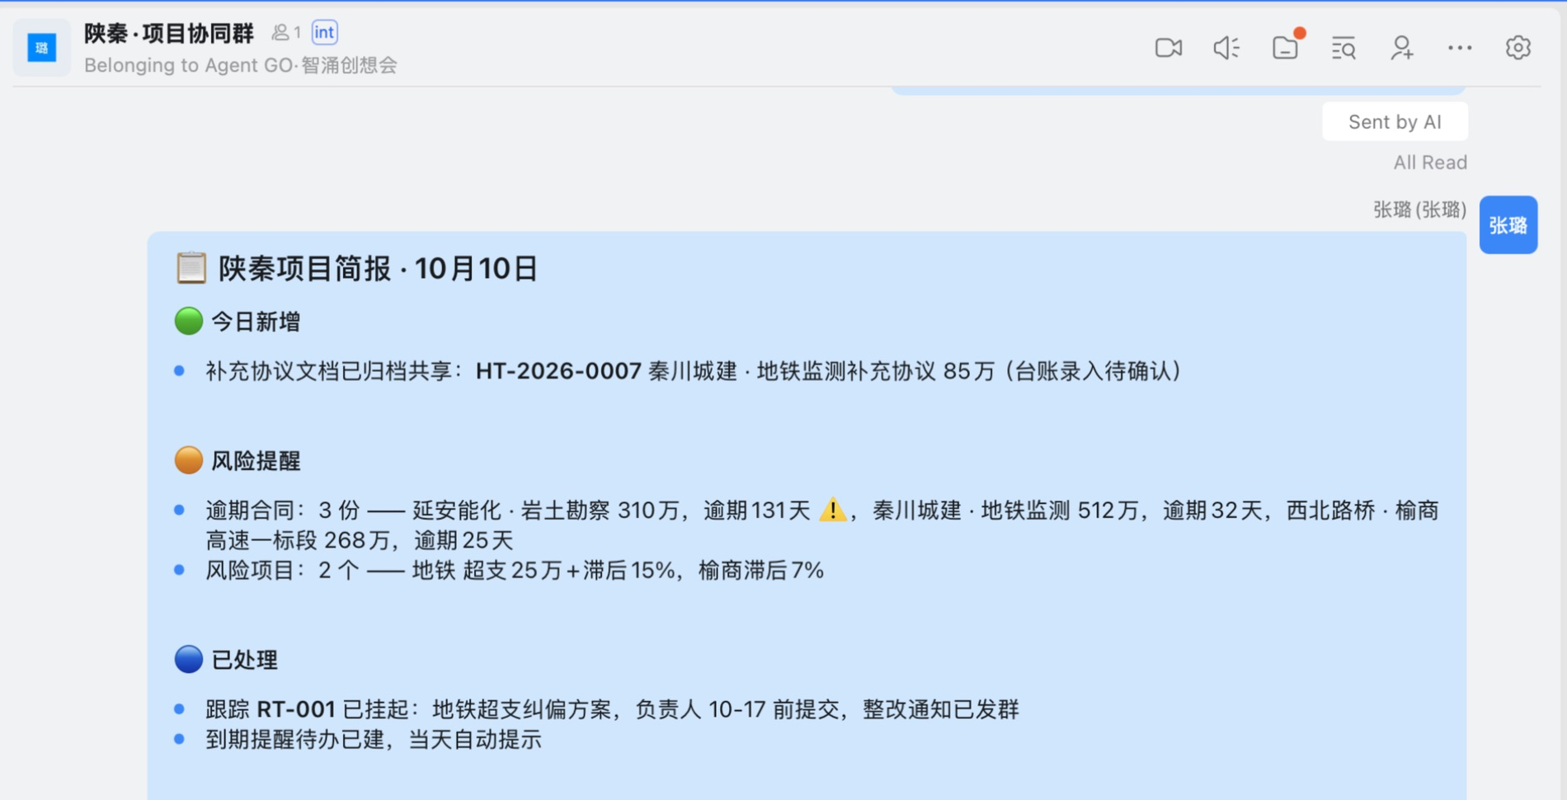
简报仍需要业务判断
真实界面 · 历史群简报 · 10月15日补采，消息初始版本未核验。
需要人把关
合同到期不等于欠款，合同金额不等于待追回金额。简报中的“追收、止损”等建议不能直接作为决策依据。
Notes:
简报仍需要业务判断
钉钉群中保留的10月10日项目简报节选
真实界面 · 历史群简报 · 10月15日补采，消息初始版本未核验。
需要人把关
合同到期不等于欠款，合同金额不等于待追回金额。简报中的“追收、止损”等建议不能直接作为决策依据。
群简报：信息已进入钉钉会话
本机DingTalk，“陕秦·项目协同群”；2026年10月15日补采。
这是当前客户端中的历史消息，不能单凭它确定最初版本或后续办结状态。群为单人演示；消息中的“自动提示”也不等于提醒送达已获验证。
E07、E08、E11

Slide 7
群内协议 → 业务台账
陕秦案例：HT-2026-0007 补充协议，金额85万元，到期日2026年9月10日。
已展示：读取与字段提取
01 / 钉钉
资料入口
群消息关联在线协议，为读取原始条款提供入口。
本次输入为预置短模板，未测陌生合同或扫描件。
02 / 千问办公
提取与确认请求
提取编号、客户、项目、金额及到期日，并提出确认请求。
Leo Zhang 全程观察到 AI 完成录入。
03 / 业务系统
业务记录
后续台账可见该协议，包含85万元金额与10月10日录入日期。
具体写入调用及确认上下文仍需补齐。
Notes:
群内协议 → 业务台账
陕秦案例：HT-2026-0007 补充协议，金额85万元，到期日2026年9月10日。
已展示：读取与字段提取
01 / 钉钉
资料入口
群消息关联在线协议，为读取原始条款提供入口。
本次输入为预置短模板，未测陌生合同或扫描件。
02 / 千问办公
提取与确认请求
提取编号、客户、项目、金额及到期日，并提出确认请求。
Leo Zhang 全程观察到 AI 完成录入。
03 / 业务系统
业务记录
后续台账可见该协议，包含85万元金额与10月10日录入日期。
具体写入调用及确认上下文仍需补齐。
流程为基于记录的示意，非实时系统演示。截图均于2026年10月15日补采；千问动作来自日志与本人观察。单人、模拟数据、预置技能，不代表真实多人管理闭环。

Slide 8
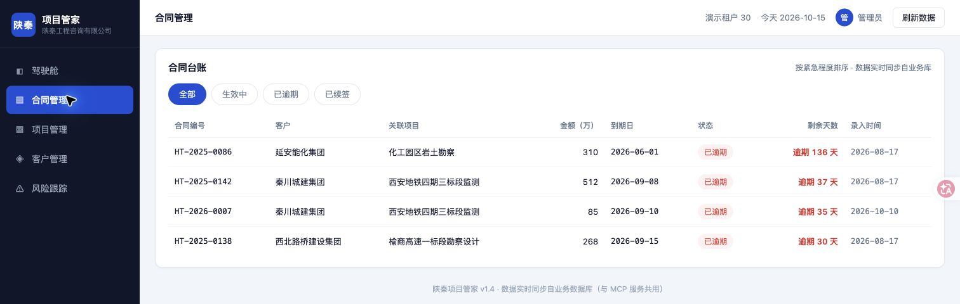
把提取结果变成可复核交付物
真实界面 · 合同台账 · 10月15日补采；录入过程的说明依据本人更正 U3。
主管能看到的价值机会
将“找资料、读材料、填字段”变成可以逐项复核的交付物。可借鉴到科技项目交接资料、需求要素和变更材料提取。
Notes:
把提取结果变成可复核交付物
合同台账中可见 HT-2026-0007、85万元及录入日期2026-10-10
真实界面 · 合同台账 · 10月15日补采；录入过程的说明依据本人更正 U3。
主管能看到的价值机会
将“找资料、读材料、填字段”变成可以逐项复核的交付物。可借鉴到科技项目交接资料、需求要素和变更材料提取。
合同录入结果：业务系统台账
业务演示系统 /demo30/contracts；2026年10月15日补采。
这是补采时的台账状态。截图本身不展示写入过程；“本人全程观察AI录入、未点击补充协议”的说明仍依据本人更正U3。
E04、E05、U3

Slide 9
保留原文出处与确认过程
保留原文出处与人工确认，核验字段和目标记录。当前截图展示结果，不能单独证明完整写入过程或确认控制已验收。
Leo Zhang 全程观察到 AI 完成录入。
具体写入调用及确认上下文仍需补齐。
E04 · E05 · U3
Notes:
保留原文出处与确认过程
保留原文出处与人工确认，核验字段和目标记录。当前截图展示结果，不能单独证明完整写入过程或确认控制已验收。
Leo Zhang 全程观察到 AI 完成录入。
具体写入调用及确认上下文仍需补齐。
E04 · E05 · U3
这是补采时的台账状态。截图本身不展示写入过程；“本人全程观察AI录入、未点击补充协议”的说明仍依据本人更正U3。

Slide 10
口头要求 → 跟进记录
陕秦案例：地铁项目超支纠偏要求，跟踪项 RT-001，期限指向10月17日。
已展示：登记与通知
01 / 千问办公
理解口语要求
把口头要求组织成项目、事项、期限与负责人字段。
后续向业务系统和钉钉分别调用；图中并列展示落点。
A / 业务系统
业务跟踪落点
日志曾记录 RT-001 创建并读回；随后巡检读取为空。
状态差异原因未明，需查连接上下文与持久化记录。
B / 钉钉
个人待办与群通知
创建带期限的个人待办并发送整改通知，截图可见待办。
本次给演示者自己，尚无真实多人交接。
Notes:
口头要求 → 跟进记录
陕秦案例：地铁项目超支纠偏要求，跟踪项 RT-001，期限指向10月17日。
已展示：登记与通知
01 / 千问办公
理解口语要求
把口头要求组织成项目、事项、期限与负责人字段。
后续向业务系统和钉钉分别调用；图中并列展示落点。
02 / 业务系统
业务跟踪落点
日志曾记录 RT-001 创建并读回；随后巡检读取为空。
状态差异原因未明，需查连接上下文与持久化记录。
03 / 钉钉
个人待办与群通知
创建带期限的个人待办并发送整改通知，截图可见待办。
本次给演示者自己，尚无真实多人交接。
流程为基于记录的示意，非实时系统演示。截图均于2026年10月15日补采；千问动作来自日志与本人观察。单人、模拟数据、预置技能，不代表真实多人管理闭环。

Slide 11
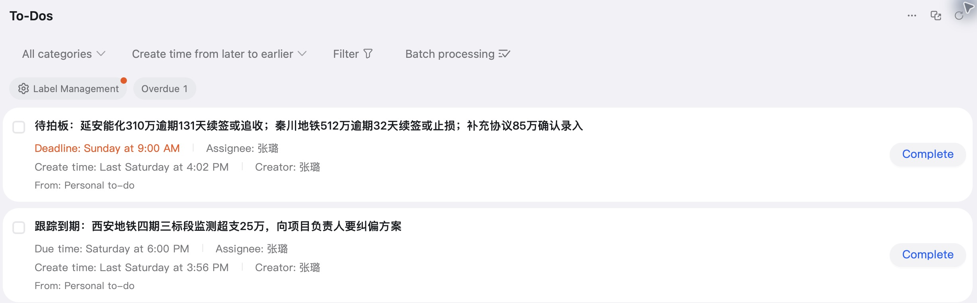
让会议要求有可查的记录
真实界面 · 待办存在 · 相对日期与通知触达需要另行核对。
主管能看到的价值机会
让会议要求落到可查的事项。借鉴到科技项目时，可围绕同一事项关联负责人、期限、执行反馈与验收记录。
Notes:
让会议要求有可查的记录
两项实践待办仍在钉钉列表中显示
真实界面 · 待办存在 · 相对日期与通知触达需要另行核对。
主管能看到的价值机会
让会议要求落到可查的事项。借鉴到科技项目时，可围绕同一事项关联负责人、期限、执行反馈与验收记录。
钉钉待办：从消息形成跟进事项
本机DingTalk，To-Dos列表；2026年10月15日补采。
截图补强待办存在的证据，未证明提醒触达、负责人接单或业务办结。相对日期需结合采集日与原始记录解读，不视为新的执行效果测试。
E07、E08

Slide 12
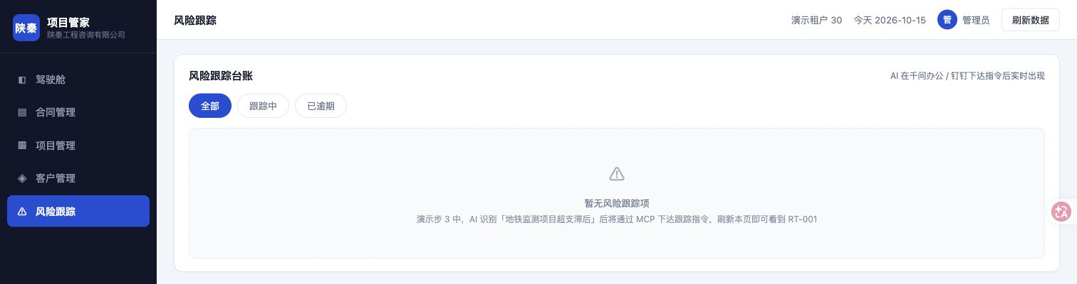
创建成功仍不等于办结
真实界面 · 跟踪列表为空 · 当前状态不能证明历史删除或根因。
需要人把关
创建成功不等于送达、接单或办结。跨系统状态一致和真实责任人接单，应作为下一阶段的验收重点。
Notes:
创建成功仍不等于办结
风险跟踪页面全部筛选下显示暂无风险跟踪项
真实界面 · 跟踪列表为空 · 当前状态不能证明历史删除或根因。
需要人把关
创建成功不等于送达、接单或办结。跨系统状态一致和真实责任人接单，应作为下一阶段的验收重点。
风险跟踪：当前列表为空
业务演示系统 /demo30/risks；2026年10月15日本轮只读补采。
这是10月15日的当前界面，不证明RT-001被删除，也不能解释10月10日两次读取差异的原因。与待办仍存在的截图并列，说明不同工作对象的状态需分别核对。
E07、E09、E10

Slide 13
科技部门可优先验证的两类工作
以下是候选用途，需先确认实际需求与内部允许的工具、数据和权限；不假定本部门已有相同问题。
项目周报与待决策简报
可借鉴的做法
从获准的项目资料汇总进度、风险、阻塞与待确认项，附来源，交由负责人复核后分发。
验收时看什么
准备与复核总工时；关键事实完整性；是否出现无依据的业务判断。
需求、变更与交接资料提取
可借鉴的做法
将非结构化材料转成约定字段清单，标记缺失或冲突，并保留原文定位。
验收时看什么
字段准确性与遗漏；修改轮次；计入返工后的人工投入。
Notes:
科技部门可优先验证的两类工作
以下是候选用途，需先确认实际需求与内部允许的工具、数据和权限；不假定本部门已有相同问题。
项目周报与待决策简报
可借鉴的做法
从获准的项目资料汇总进度、风险、阻塞与待确认项，附来源，交由负责人复核后分发。
验收时看什么
准备与复核总工时；关键事实完整性；是否出现无依据的业务判断。
需求、变更与交接资料提取
可借鉴的做法
将非结构化材料转成约定字段清单，标记缺失或冲突，并保留原文定位。
验收时看什么
字段准确性与遗漏；修改轮次；计入返工后的人工投入。
优先验证

Slide 14
下一阶段：把交接做可靠
下一阶段 / 会议行动项与任务交接
经确认后形成实名负责人、截止时间与事项ID，在双人场景中验证接单、反馈和验收。
验收时看什么
不同系统是否对应同一事项；责任人是否收到并接受；能否追溯办结。
科技团队要补齐什么
业务数据口径与接口 → 身份权限和写入确认 → 事项ID及状态对应 → 执行日志、失败告警与人工接管。固定规则可与现有模板、普通自动化比较，再选择合适工具。
Notes:
下一阶段：把交接做可靠
下一阶段 / 会议行动项与任务交接
经确认后形成实名负责人、截止时间与事项ID，在双人场景中验证接单、反馈和验收。
验收时看什么
不同系统是否对应同一事项；责任人是否收到并接受；能否追溯办结。
科技团队要补齐什么
业务数据口径与接口 → 身份权限和写入确认 → 事项ID及状态对应 → 执行日志、失败告警与人工接管。固定规则可与现有模板、普通自动化比较，再选择合适工具。
以下是候选用途，需先确认实际需求与内部允许的工具、数据和权限；不假定本部门已有相同问题。

Slide 15
做一次有限对照验证
选两类任务， 做一次有限对照验证。
建议两周以内，以合成资料开始。用结果判断保留、扩大或停止；当前材料支持开展验证。
1. 指定任务负责人及验收人
确认真实需求、允许的环境与数据范围；先做字段提取和简报草拟。
2. 按相同质量标准比较人工与 AI 辅助
参考方案：每场景6对相近任务。记录完整耗时、准确性、返工及失败，样本仅作初步观察。
3. 质量合格且有净改善，再扩到双人交接
将复核与维护成本计入收益。先约定阈值；状态不一致、关键遗漏或未授权动作触发停止与人工接管。
Notes:
做一次有限对照验证
选两类任务， 做一次有限对照验证。
建议两周以内，以合成资料开始。用结果判断保留、扩大或停止；当前材料支持开展验证。
1. 指定任务负责人及验收人
确认真实需求、允许的环境与数据范围；先做字段提取和简报草拟。
2. 按相同质量标准比较人工与 AI 辅助
参考方案：每场景6对相近任务。记录完整耗时、准确性、返工及失败，样本仅作初步观察。
3. 质量合格且有净改善，再扩到双人交接
将复核与维护成本计入收益。先约定阈值；状态不一致、关键遗漏或未授权动作触发停止与人工接管。
03 / 建议主管作出的下一步选择

Slide 16
证据支持什么，还缺少什么
已展示的能力
E04–E05 / U3：字段提取、本人观察 AI 录入及后续台账。E06 / E11：业务数据查询、简报分发及回读。E07–E08：跟踪创建、待办和通知。E20：三个工具的分工。
仍需验证的部分
E09–E10：跨次跟踪状态差异未解释。E15–E17：四次计划巡检中两次完成、两次执行错误。E21–E24：无人工效果基线，未验证真实多人协作、银行环境适配与规模化收益。
本页依据《千问办公与钉钉协同实践分析》及 E01–E24 证据矩阵提炼，是管理沟通衍生材料，不新增独立证据。“业务价值”和“科技借鉴”为待验证的分析与建议。配图保留演示业务数据，不代表完整匿名化。
流程为基于记录的示意，非实时系统演示。截图均于2026年10月15日补采；千问动作来自日志与本人观察。单人、模拟数据、预置技能，不代表真实多人管理闭环。
Notes:
证据支持什么，还缺少什么
已展示的能力
E04–E05 / U3：字段提取、本人观察 AI 录入及后续台账。E06 / E11：业务数据查询、简报分发及回读。E07–E08：跟踪创建、待办和通知。E20：三个工具的分工。
仍需验证的部分
E09–E10：跨次跟踪状态差异未解释。E15–E17：四次计划巡检中两次完成、两次执行错误。E21–E24：无人工效果基线，未验证真实多人协作、银行环境适配与规模化收益。
本页依据《千问办公与钉钉协同实践分析》及 E01–E24 证据矩阵提炼，是管理沟通衍生材料，不新增独立证据。“业务价值”和“科技借鉴”为待验证的分析与建议。配图保留演示业务数据，不代表完整匿名化。
流程为基于记录的示意，非实时系统演示。截图均于2026年10月15日补采；千问动作来自日志与本人观察。单人、模拟数据、预置技能，不代表真实多人管理闭环。
依据与判断边界 · 为什么建议验证，而不是直接推广

Slide 17
谢谢
Q&A
Leo Zhang · 个人实践研究 · 供管理讨论
不代表机构官方评价、产品背书或部署决定。
Notes:
谢谢
Q&A
Leo Zhang · 个人实践研究 · 供管理讨论
不代表机构官方评价、产品背书或部署决定。
建议两周以内，以合成资料开始。用结果判断保留、扩大或停止；当前材料支持开展验证。

